Slide 1
QUNAR
晋升述职答辩
国内研发 - 基础数据 - RD - 康学超

Slide 2
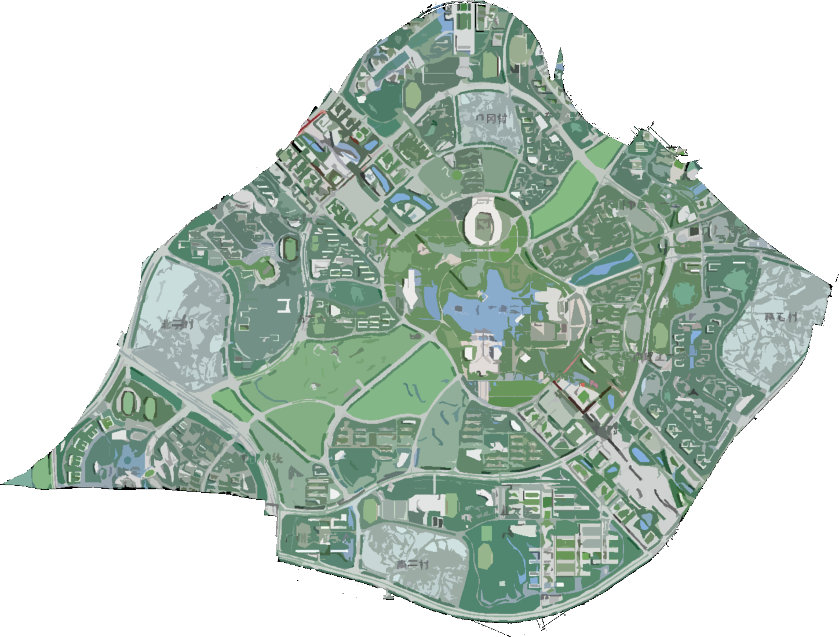
自我介绍、团队介绍
技术贡献
带团队经历

Slide 3
4
自我介绍：
2015.7毕业至今， 服务于国内机票基础数据2年, 熟悉组内全部业务。
2016.10带团队至今， 参与需求对接，工作协调安排，推进项目进度。
团队业务介绍：
AV系统:国内国际
国内运价系统:
FD/NFD
自动化运维：
雷达系统

Slide 4
技术贡献
1 智能化运维雷达系统
2 NFD运价系统重构
(变价率35%->0.2%, 出票:500->30000)
3 AV系统彻底重构
（维护减少, 性能: 国内12/6ms， 国际500/18ms）
Notes:
nfd 机票优秀项目奖

Slide 5
AV系统重构
avadapter
待重构
1 性能彻底提升: 国内12/6ms, 国际500/18ms
国内avfeedbk
2 废弃pid选取运维, 整合后端gds, 运维零成本
QMQ
avfeed
3 解决gds自动上下线，增加熔断和限流
国际avfeedbk
Qunar
cache
策略强刷
protobuf gzip
router
没有pid概念
avdb storage
avdb search
Cache
ctrip
cache
qmq
qmq
office选取和黑名单控制下移
qibe、qav、航班详情
office权限
数据分析
系统
pid
uapi
abacus
av数据质量
后端GDS有熔断和限流
Notes:
1 增加双redis 2 去掉pid概念 3 avfeed 4w qps 逻辑全部后置，支持缓存 4 后端gds增加熔断和限流等保护机制
参与了前期的设计工作 后端gds的重构 熔断限流组件 项目的跟进与推动

Slide 6
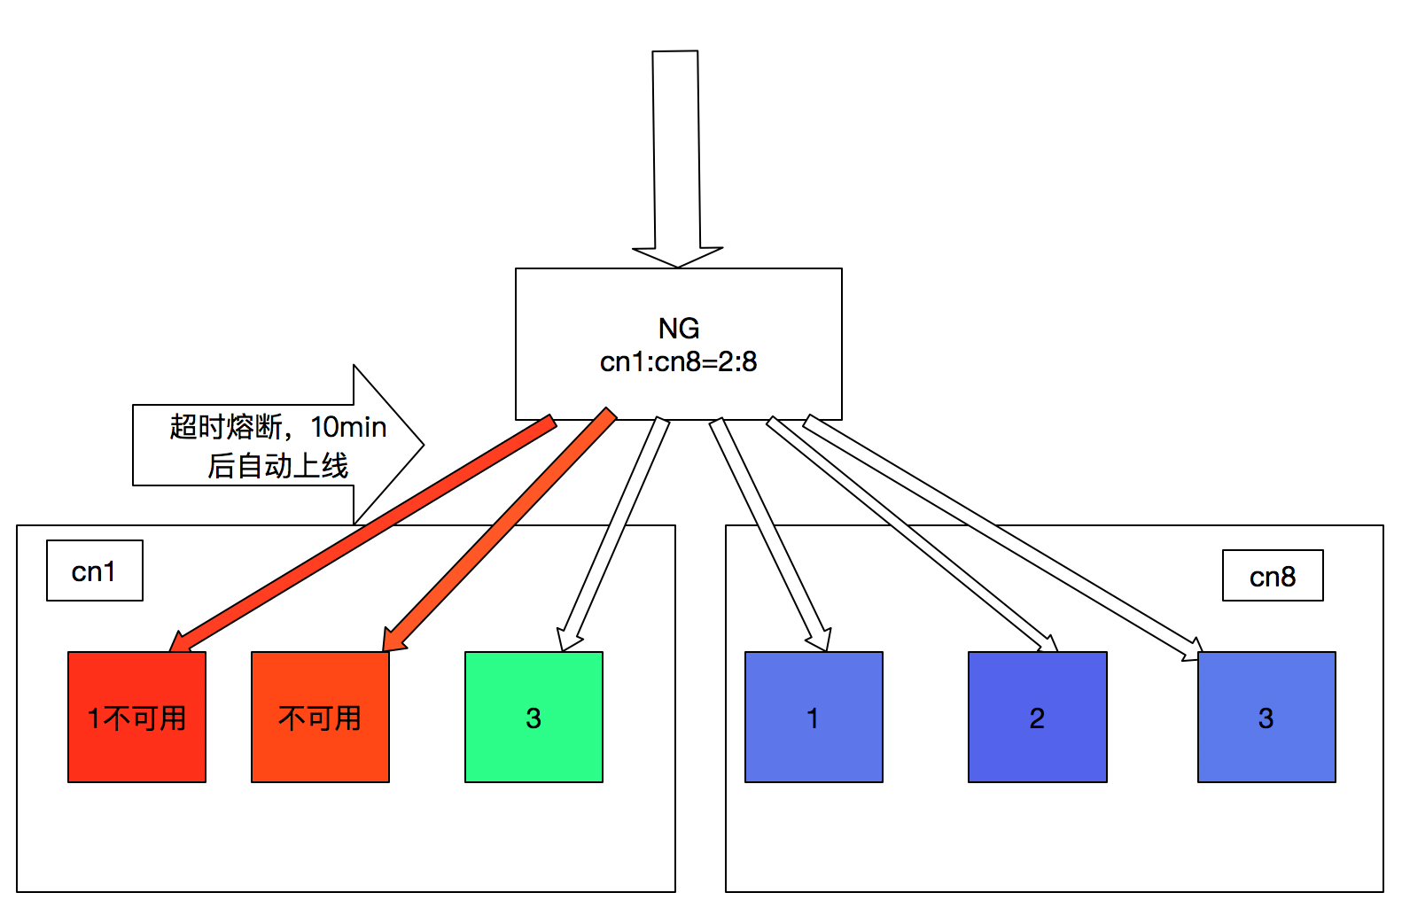
熔断和限流通用后端GDS
1 服务熔断组件： 机器自动上浮下沉
uapi、abacus彻底自动化
2 服务限流组件：系统自我保护Semaphore + RateLimiter
Notes:
熔断，方案设计，组件，代码
3m>0.6 内存队列长度是3， 每个值存失败了， 1分钟定时任务扫描

Slide 7
自动化运维雷达系统
1 多系统大规模故障，做不到快速定位故障链根源
反思问题
设计开发雷达系统
2 线上问题不断的重复排查，经常查问题浪费大量的时间
3 定位问题的太慢影响线上故障的恢复，进而造成损失
系统定位
线上大规模故障根源快速定位、故障预防预测
4 经常需要跨团队查问题，时间和交流都是成本
5 没有很好量化的方法说明一个系统的健康程度

Slide 8
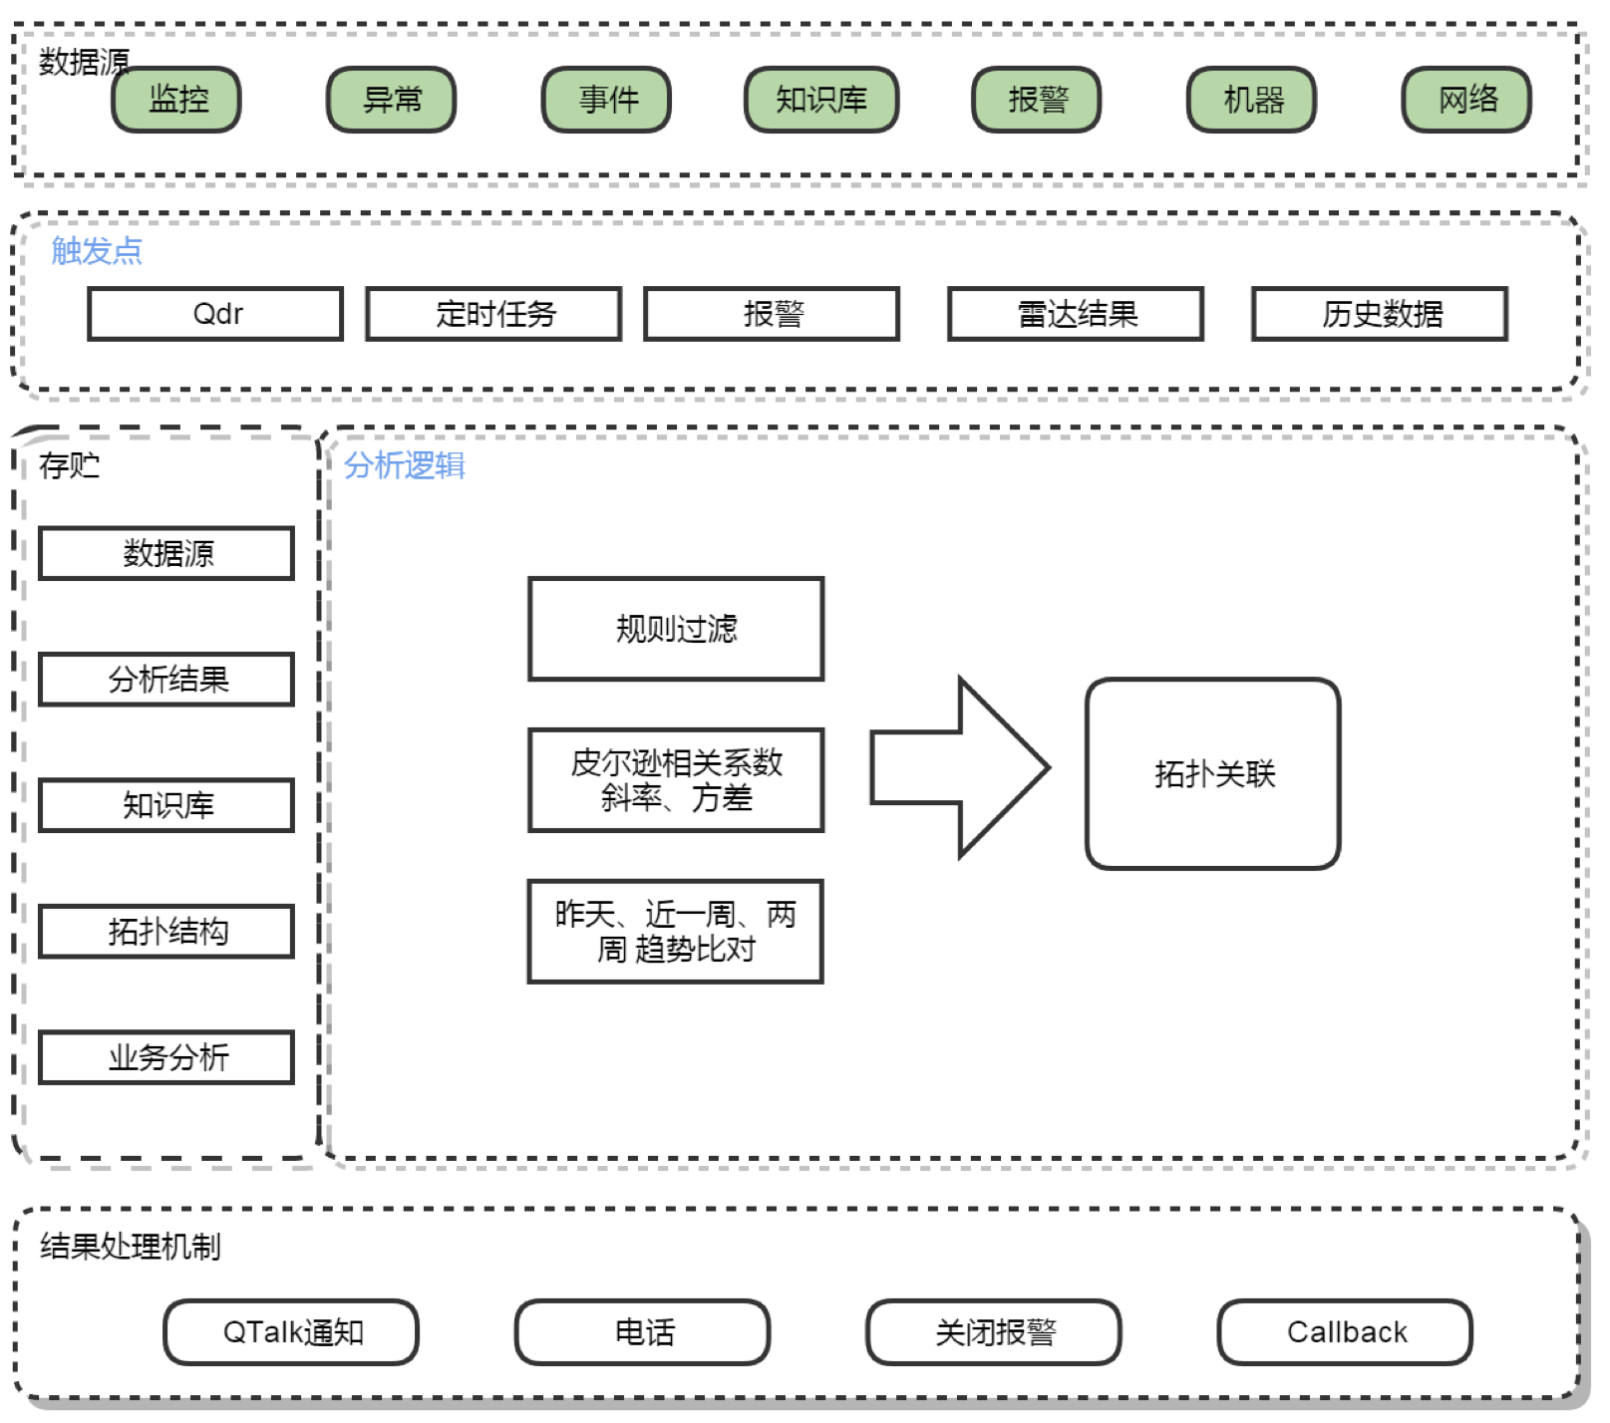
雷达系统整体架构图

Slide 9
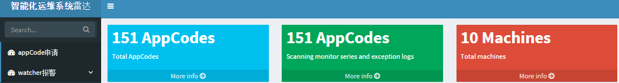
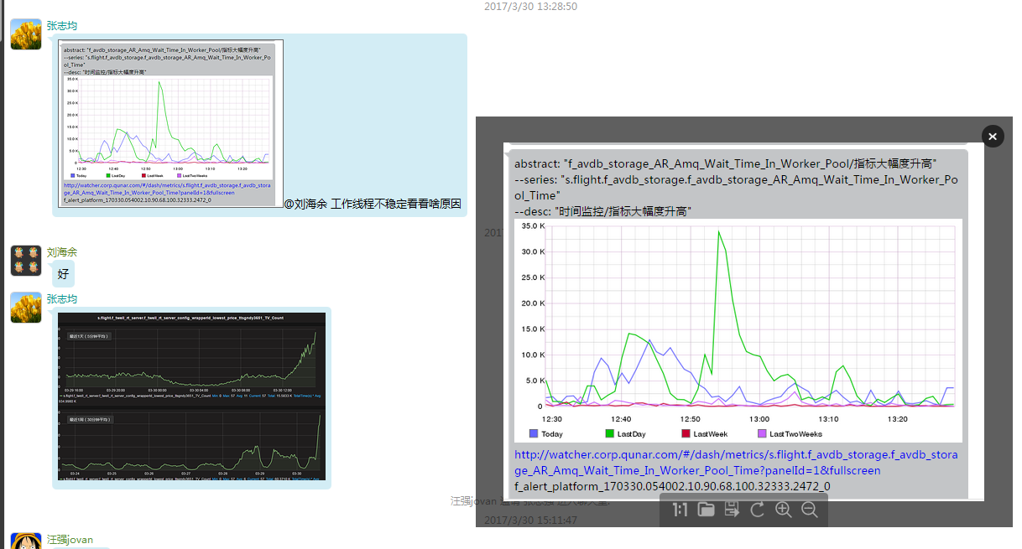
雷达系统线上使用情况
1 接入线上系统150+ appCode
2 分析扫描线上系统监控，日志，jvm
协助排查线上大量问题
3 接入奥丁Qdr发布系统，服务全公司线上发布

Slide 10
功能一 : 报警配置链
MU
展示率
秒级定位故障链
watcher报警
触发
东航展示率(非共享)
MU共享展示率
东航旗舰店展示率(非共享)
东航自营代理商展示率(非共享)
MU-MF展示率
MU-HO展示率
包装吐数量
MU旗舰店抓取成功率
MU旗舰店总查询量
twell请求量
Notes:
日常明显已知的排查关系链路存储到数据库

Slide 11
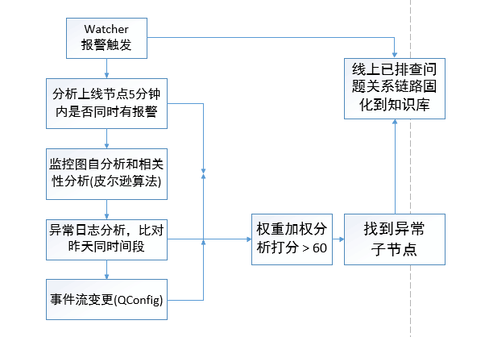
报警配置链分析逻辑
难点、核心点：
监控趋势图相关性
算法开发

Slide 12
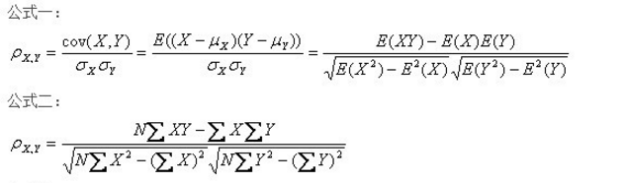
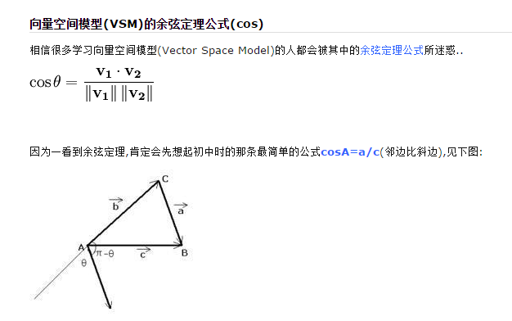


核心算法：皮尔逊算法
X和Y的协方差 / ( x的标准差 * y的标准差)
E : 期望, N: 变量个数
cov : 协方差(描述多维数据距均值的离散程度)
|p|<0.4为低度线性相关；
0.4≤|p|<0.7为显著性相关；
0.7≤|p|<1为高度线性相关。
一维数据
方差
二维数据
协方差
Notes:
皮尔逊算法其实类似于空间向量求夹角余弦，约逼近1相关性越大

Slide 13
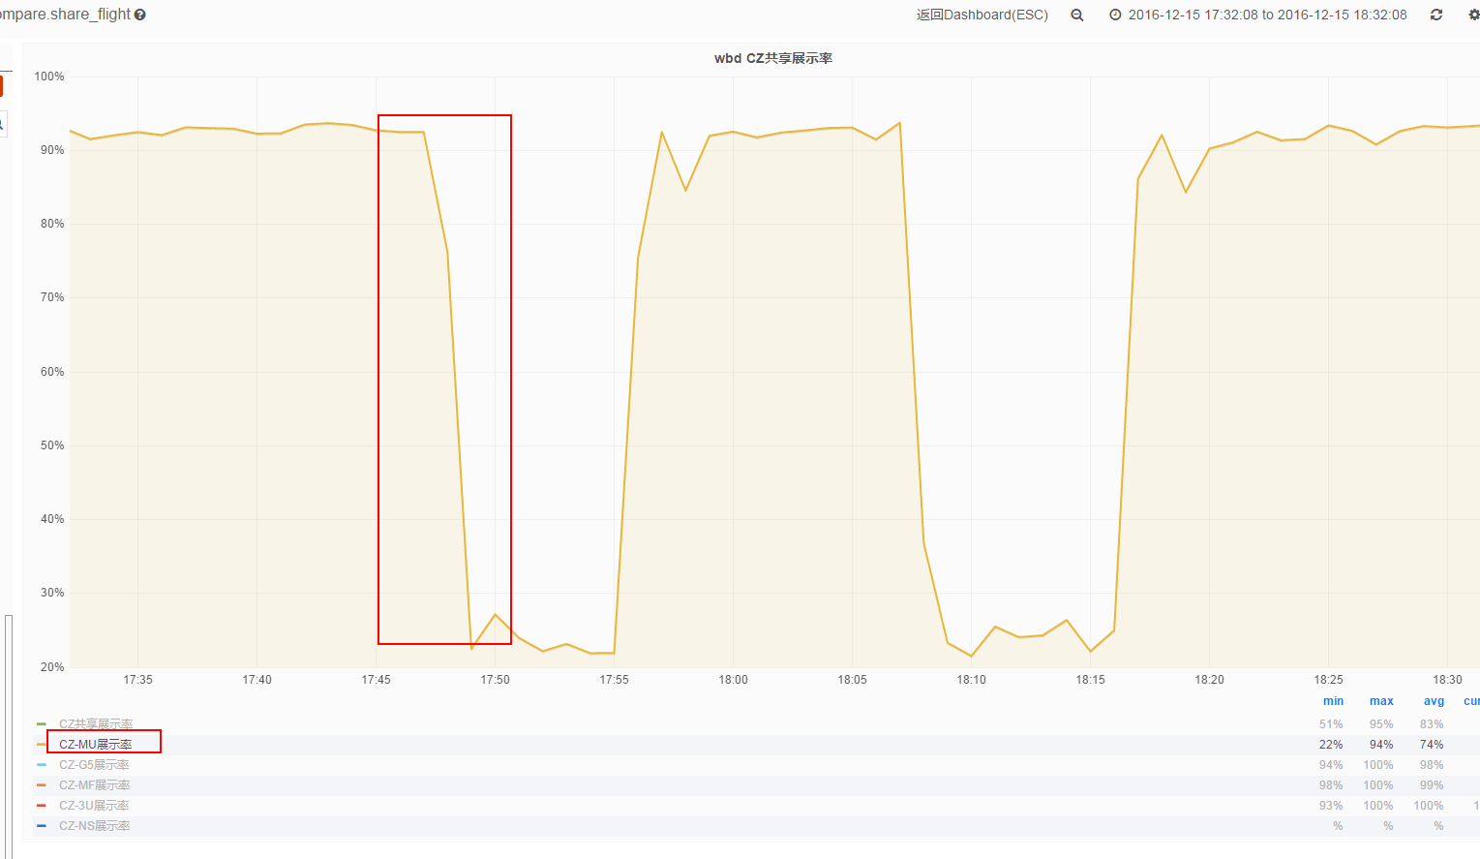
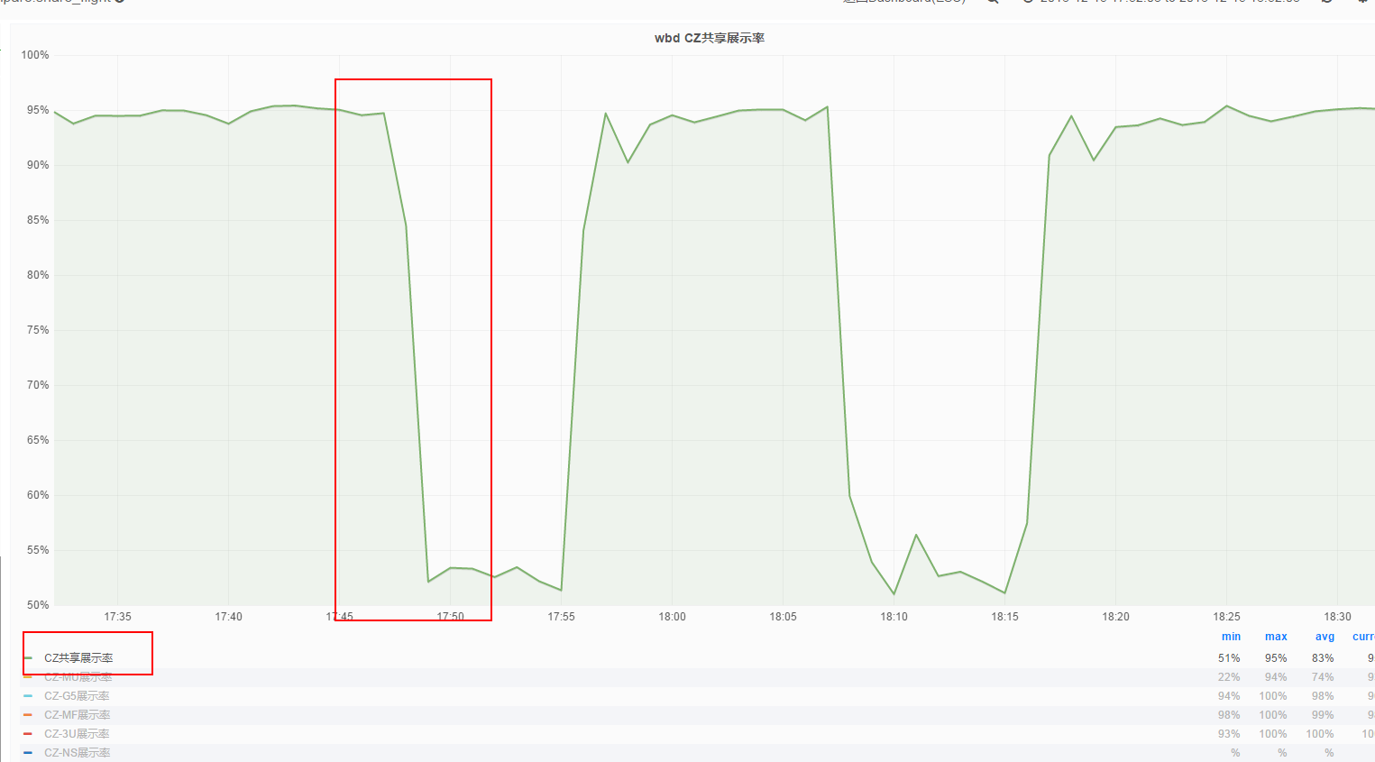
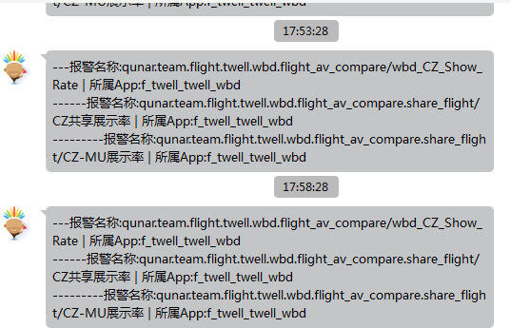
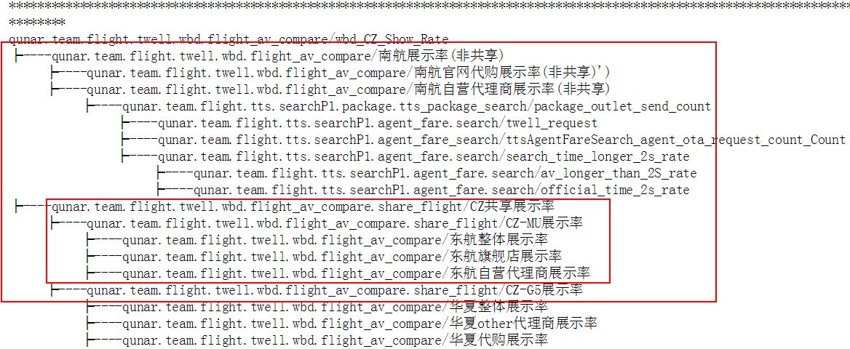
报警配置链线上效果

Slide 14
功能二：核心拓扑功能
交易
系统（9）
1 报警10条
2 监控扫描7个
3 异常日志5个，有历史新增
4 有QConfig变化
5 热发配置变更
6 慢查询SQL 2条
搜索
系统（2）
强刷
系统（6）
运价
系统（1）
AV
系统（3）
PID
系统（6）
GDS
系统（1）
Notes:
线上拓扑依赖关系 : 搜索依赖av， av依赖pid，出现大规模问题，分析整个拓扑网，扫描出来全部的异常

Slide 15
拓扑：降维策略、模型抽象
F
B
B
C
D
F
A
E
降维策略
B
C
E
D
F
C
D
A
E
Notes:
拓扑网降维成一条条的报警链

Slide 16
拓扑：降维策略、模型抽象
业务报警
发布变更
机器报警
报警
监控分析
异常日志分析
DB
慢查询
B
C
D
F
B
C
D
F
权重链路计算
B
C
E
D
F
B
C
E
D
F
A
E
A
E
AppCode
节点自分析
AppCode
异常事件叠加
AppCode
健康打分
链路异常
权重计算
链路根源
报警
Notes:
节点自分析开始到找到报警链路根源, 然后放到其中一个点，是如何进行分析的

Slide 17
拓扑功能子模块
Watcher报警
搜索
异常日志模块：
历史新增、饱和度、增速
分优先级
AppCode
监控指标模块：
新增、消失、正常升高
系统健康状态加权打分
AV
机器指标模块：
cpu 、load、 tcp
PID
DB慢查询模块：
慢查询sql

Slide 18
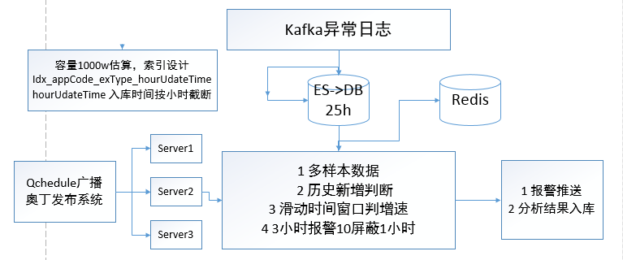
异常日志模块1.0
线上问题
1 业务系统异常入库量
125w/25h --> 1800w/4h
select count(*) > 30s
2 报警多不完全精准
3 没有feedback反馈屏蔽
now-24h
Now-17
Now - 15
Now - 2
Now

Slide 19
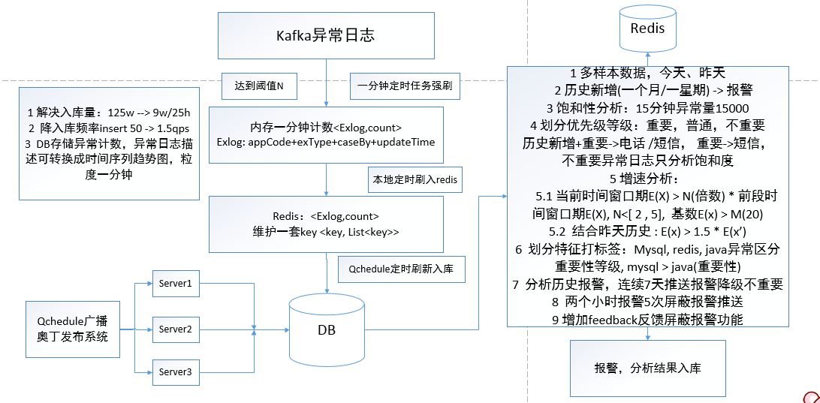
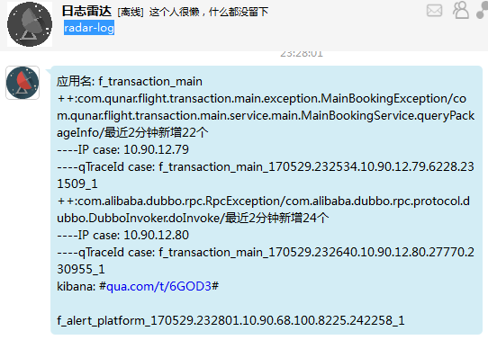
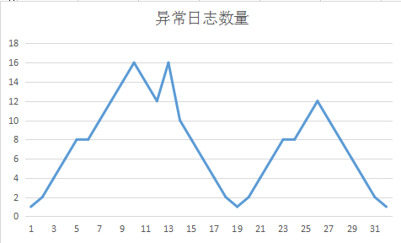
异常日志模块2.0

Slide 20
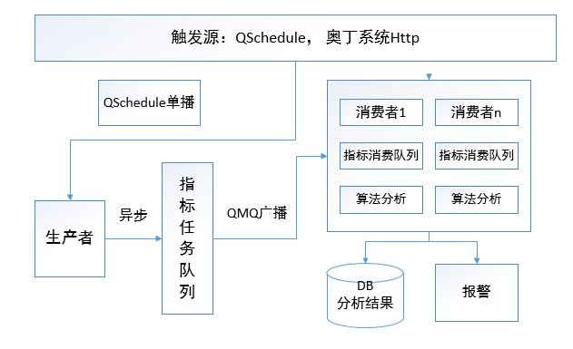
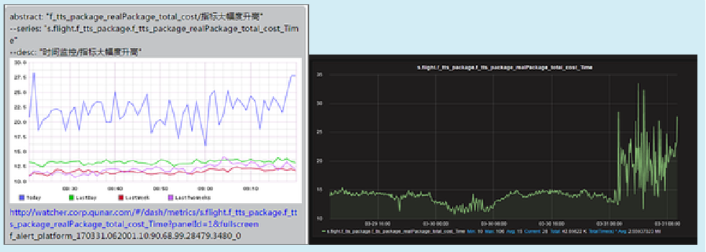
监控指标模块

Slide 21
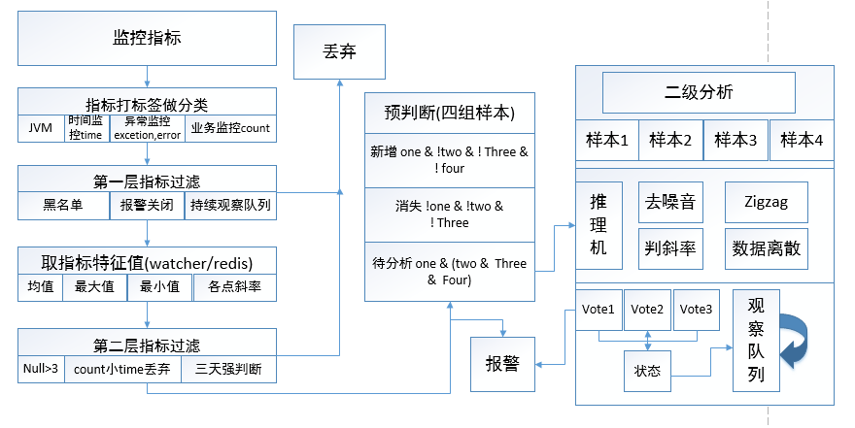
监控指标分析逻辑

Slide 22
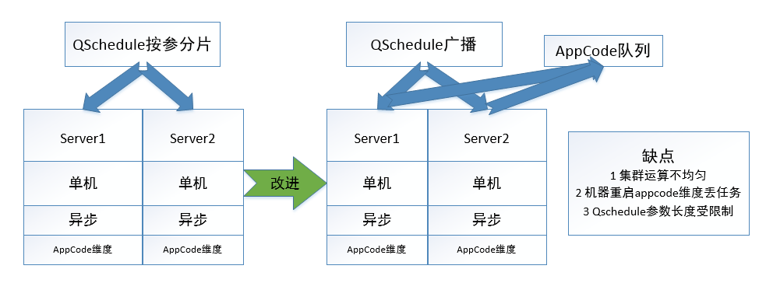
监控指标调度方案1.0

Slide 23
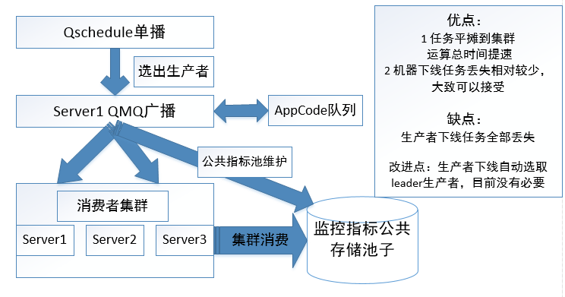
监控指标调度方案2.0

Slide 24
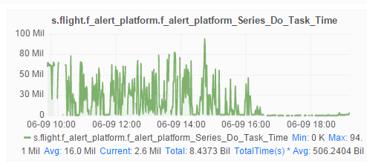
监控指标性能优化效果
服务器2台：Server1, Server2, AppCode1: 10000指标, AppCode2 : 1000指标
一个指标四次取数 : 600ms, 一个指标全部运算:200ms, 单机 : 20个线程
调度1： 瓶颈在指标最多的机器 400s
Server1 : 10000 * (600 + 200) / 20 / 1000 = 400s
Server2 : 1000 * (600 + 200) / 20 / 1000 = 40s
调度2 : (10000 + 1000) * (600 + 200) / 2 / 20 / 1000 = 220s , 优化180s
调度2 四次取数并发优化： 600ms --> 150ms
(10000 + 1000) * (150 + 200) / 2 / 20 / 1000 = 97s , 优化303s
调度2 redis缓存优化 10%命中率(线上监控)
(10000 + 1000) * 0.1 * 200/2/20/1000 + (10000+1000)* 0.9 *(150 + 200 ) / 2 / 20 / 1000 = 92s
1.1w指标 : 优化前400s --> 优化后92s
Notes:
90min-16min

Slide 25
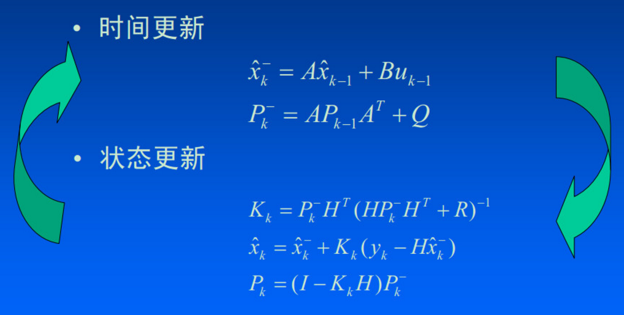
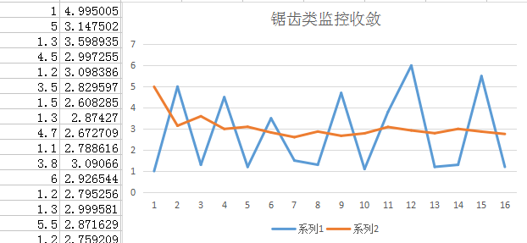
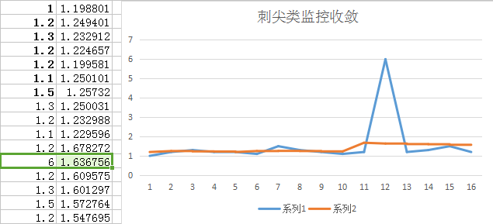
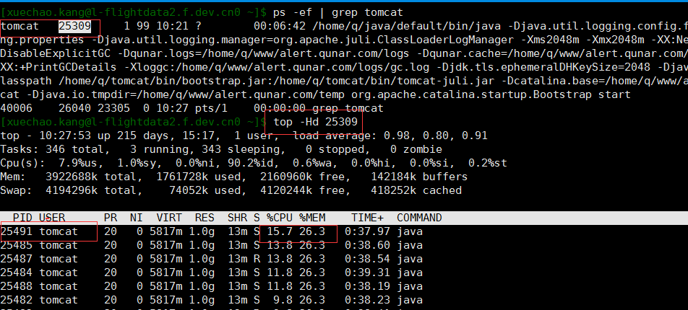
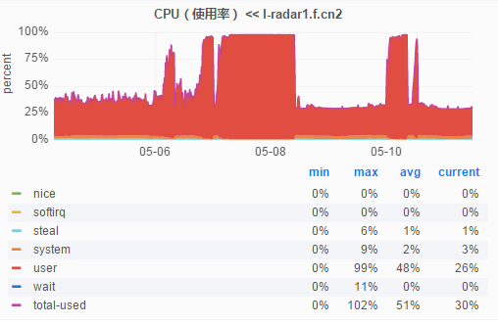
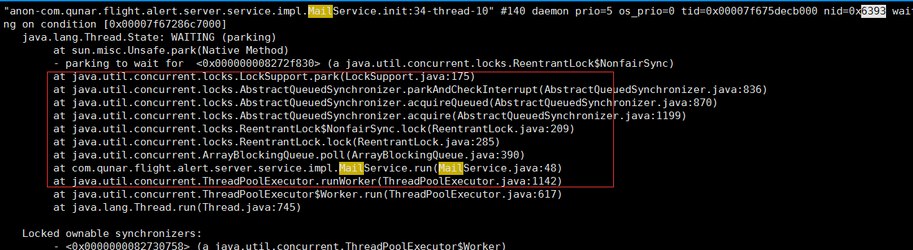
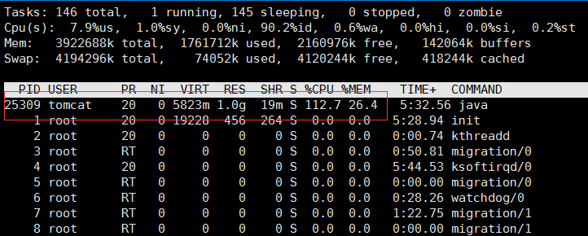
雷达系统遇到的问题
1 watcher是系统瓶颈 : 20w业务指标量, 1400台线上服务器, QPS:100限制, tsdb文件写ssd, 无缓存,磁盘/网络IO
2 计算性能： 一个指标200ms， forkjoin处理 --> 大数据处理框架调研
2 雷达系统宕机：cpu高, 错用poll cpu空转, 线程池队列修改成arraylist
3 监控收敛去噪音 : 锯齿类、刺尖类监控收敛 : 卡尔曼滤波器算法调研
Q(k) : k时刻过程的噪声
R(k) : k时刻测量的噪声
K(k) : k时刻卡尔曼增益
P(k) : k时刻误差协方差
U(k) : k时刻系统控制量
X(k) : k时刻系统状态
Y(k) : k时刻的测量值
A,B,H : 系统参数
Notes:
jvm top/jstack排查cpu高过程， 预测值x， 测量值y，都有噪音误差，根据卡尔曼增益k求最小误差协方差，加权得到真实值

Slide 26
项目总结
1 全程主导系统的需求提出、系统设计、项目的开发、项目的测试，PM, DEV, QA
2 针对业务的痛点问题，通过技术手段进行解决，技术架构不断演进, 比如雷达
3 自己要作为用户多使用雷达这个产品，不停提出优化改进，多沟通交流
4 把控项目的进度 : 每周对一遍下周的开发任务， 每天早上说一遍当前的开发进度
5 雷达系统算法和技术架构挑战性并存
6 雷达的目标是做成一个公司级的产品，服务整个Qunar

Slide 27
带团队经历
1 工作排期协调、产品需求对接、提技术优化方案, 熟悉业务和系统
2 项目推进，业务上线和系统项目质量为两条主线， 资源投入
3 提大需求, 让每个人参与大需求,拥有成就感/责任感，避免每天杂活
或者不痛不痒的小需求
4 日常问题先确定优先级 , 然后再相对应进行解决
5 制定规则，日常工作按照规则执行

Slide 28
END
谢谢大家
Notes:
gz : 4811

